Slide 1
Vivências Agroecológicas Como Ponto de Partida para Pesquisas Contextualizadas
Por: Bráulio Furtado Alvares

Slide 2
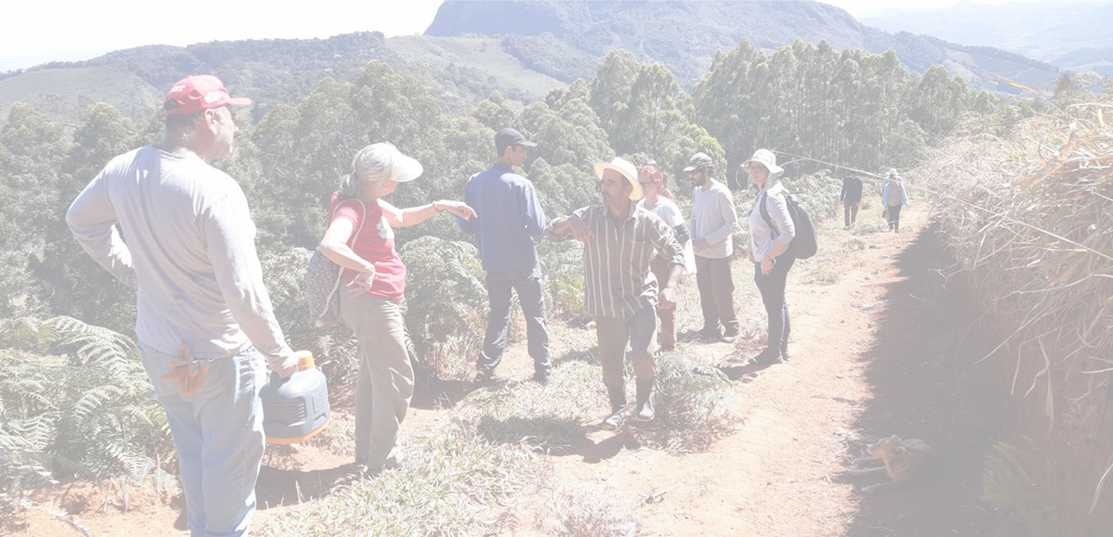
A construção da “ecologia de saberes é um enorme desafio, já que a ciência moderna foi, a cada dia, conquistando o imaginário da maior parte das culturas globalizadas, como forma de conhecimento mais correta e segura” (Laranjeira et al., 2019, p. 67)
Os mutirões agroecológicos oportunizam “processos educativos, de socialização de técnicas de manejo agroecológico e de conhecimentos sobre agroecologia” (Silva, 2022, p. 281)

Slide 3
Objetivos: apontar os aprendizados coletivos e as perguntas de pesquisa contextualizadas, obtidos durante uma vivência para a colheita do café (Coffea arabica), realizada em mutirão, em uma propriedade em transição ecológica localizada no município de Araponga, estado de Minas Gerais.

Slide 4
Instrumentos metodológicos utilizados:
Mesa da partilha;
Caminhada;
Mutirão;
Círculo de cultura.

Slide 5
Problemas de pesquisa:
i) a conscientização de consumidores(as);
ii) circuitos curtos de comercialização;
iii) Comunicação da agroecologia;
iv) paisagens agrícolas e para a promoção de benefícios agroecossistêmicos;

Slide 6
v) conexão com o ambiente natural influencia o modo de vida camponês(a);
vi) sementes crioulas, segurança e soberania alimentar e mudanças climáticas;
vii) manejo da vegetação espontânea livre de venenos e poluentes e;
viii) melhorias em implementos motorizados.

Slide 7
“Eu nasci agroecológico. Eu só passei um tempo do lado de lá. Sempre tive uma ligação de alma com a terra e alguma coisa me incomodava no manejo convencional. No fundo eu nunca concordei com aquilo. Eu fazia, mas não concordava! Hoje o café me faz sonhar. Da terra tiro meu sustento, tiro meus sonhos!”
Edimar Miranda

Slide 8
Conclusões:
Vivência permite identificar problemas de pesquisa contextualizados;
Construção coletiva conhecimento;
Ciência contextualizada e engajada;
Ecologia de saberes;
Alimento para a alma!

Slide 9
Agradecimentos:
Movimento agroecológico da Zona da Mata mineira – Brasil;
Núcleo de Educação do Campo e Agroecologia da Universidade Federal de Viçosa (ECOA/UFV);
Coordenação de Aperfeiçoamento de Pessoal de Nível Superior (CAPES);
Conselho Nacional de Desenvolvimento Científico e Tecnológico (CNPq) e;
Programa de Pós-graduação em Agroecologia da Universidade Federal de Viçosa.

Slide 10
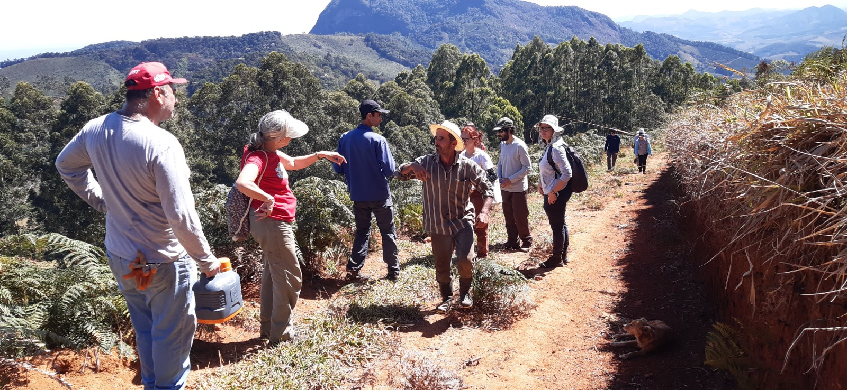
Muchas gracias por su atención
¡Viva la Agroecología, una revolución internacional y permanente!

